Slide 1
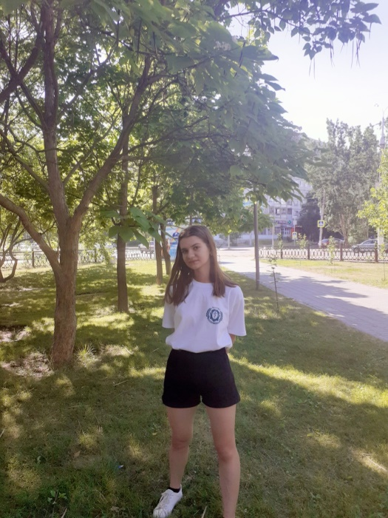
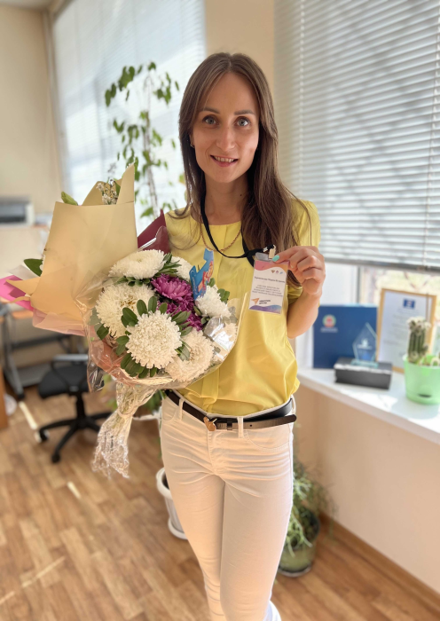



Волонтерский клуб «Направление»
Командир отряда:
Чехова Ангелина
Руководитель: Хорошевская Мария Игоревна
Муниципальное общеобразовательное учреждение
«Лицей №7 Дзержинского района Волгограда»

Slide 2
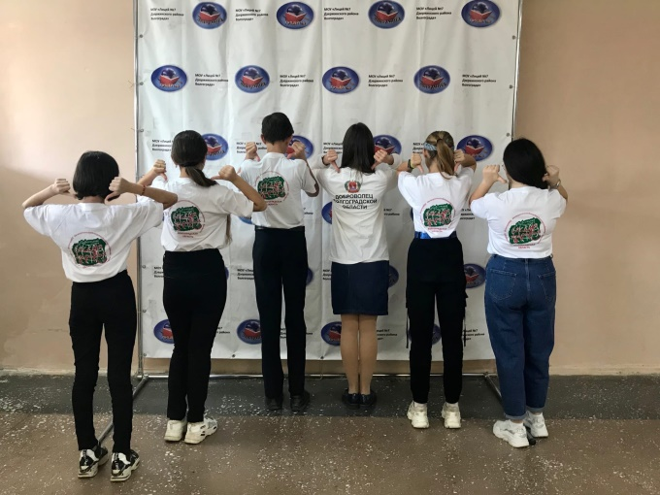
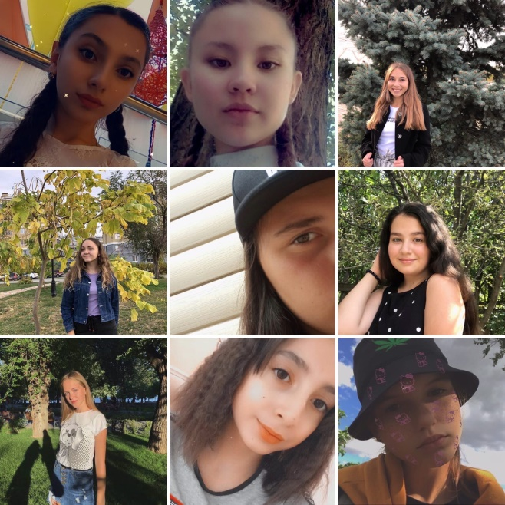
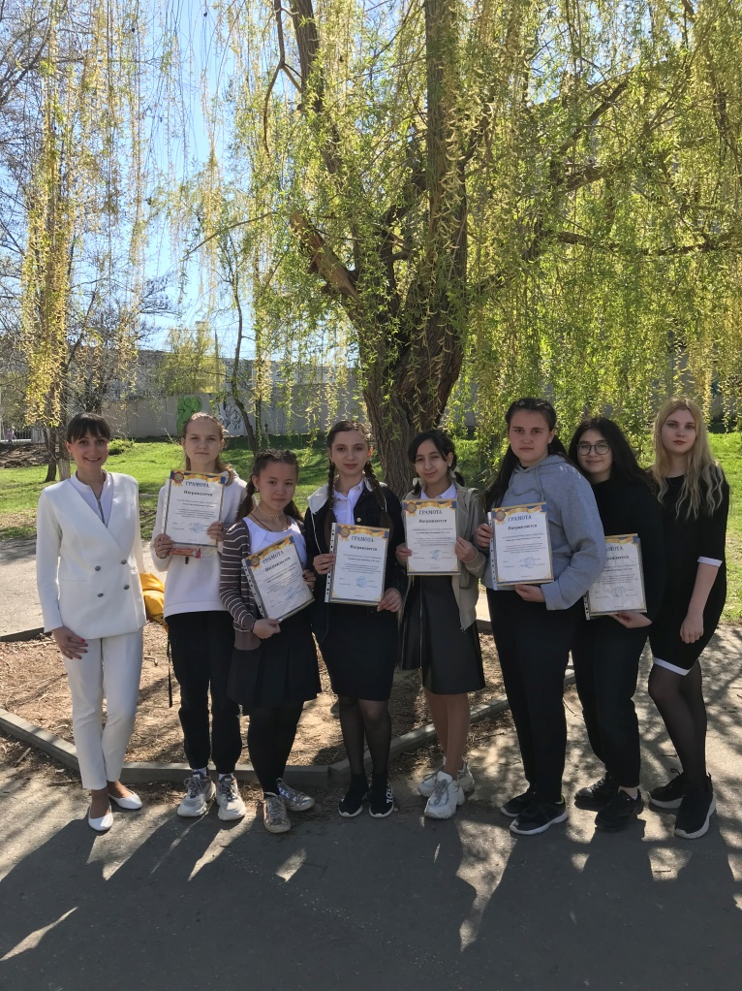
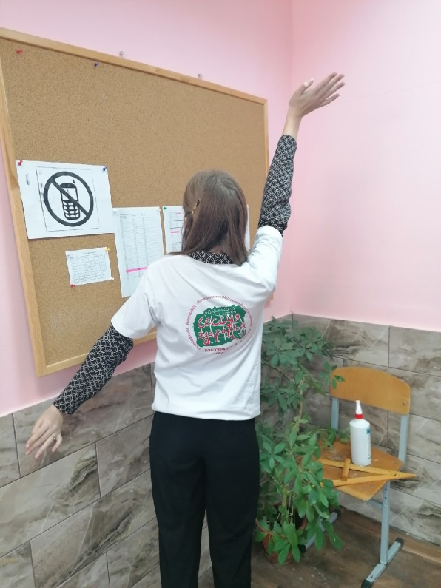
Базарова Зулейха
Загородняя Алиса
Ганджаева Диана
Холодова Дарья
Ермакова Анна
Гусумова Алина
Хутраева Ханум
Шин Анастасия
Рябова Екатерина
Титаренко Татьяна
Рябова Полина
Молодой Владислав
Кокорина Анастасия
Шинковская Диана
Сафонова Милана
Месропян Карина
Георгиева Мария
Малышева Алёна
Галиева Алевтина
Качик Юлия
Волонтеры

Slide 3
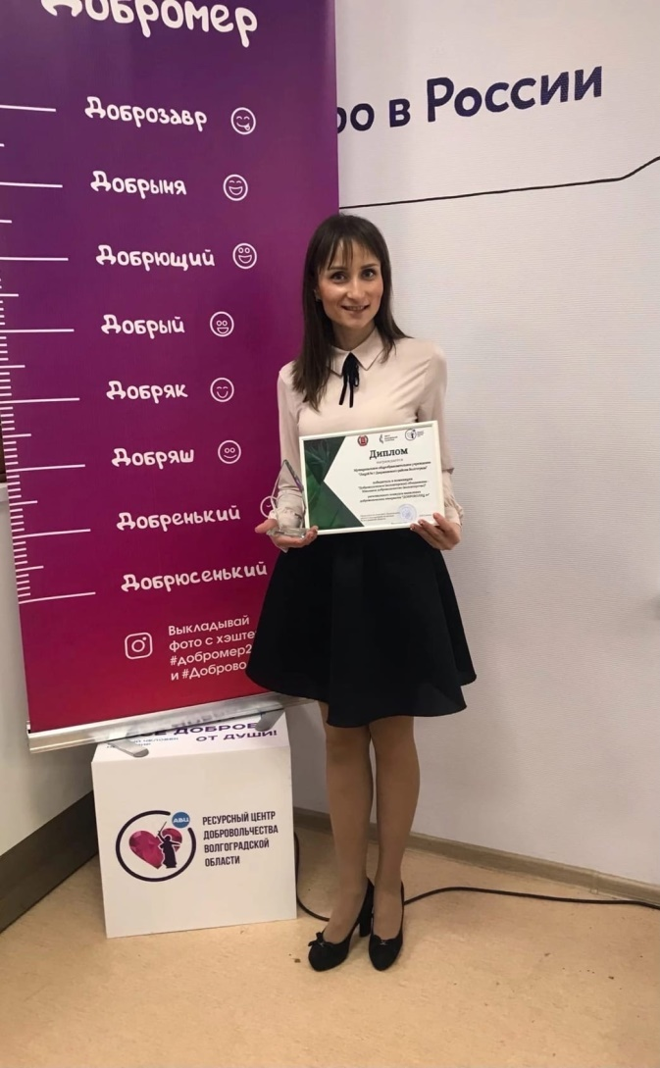
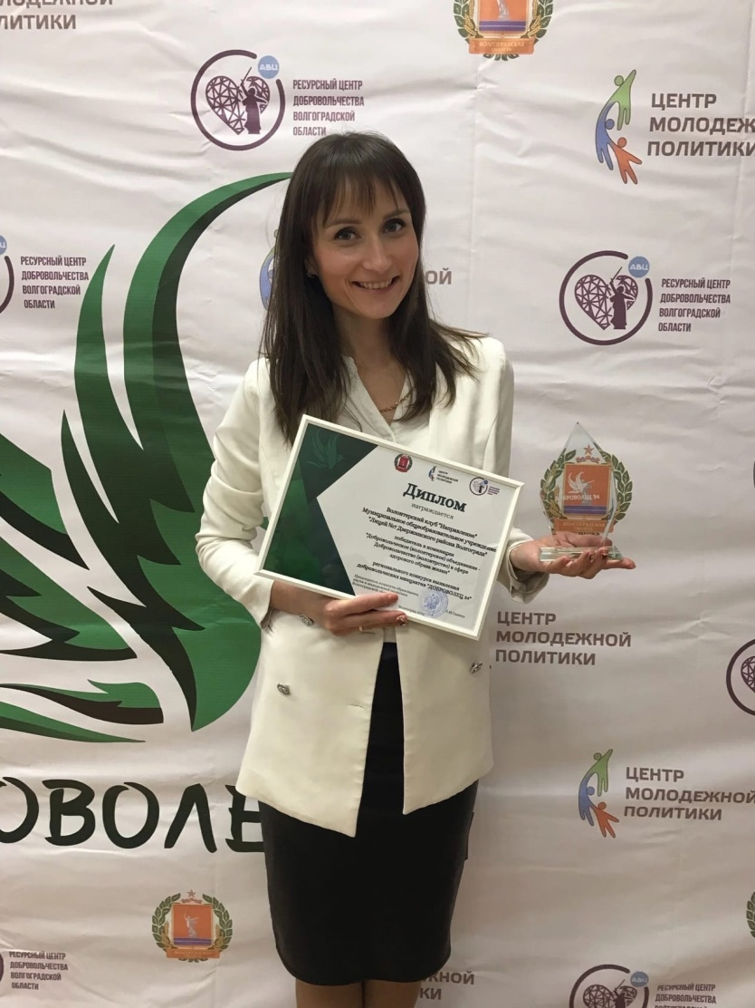
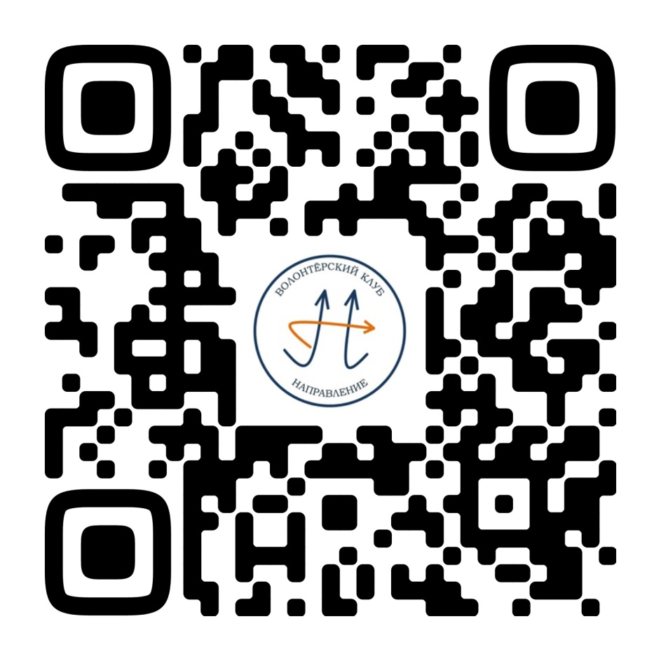

Slide 4

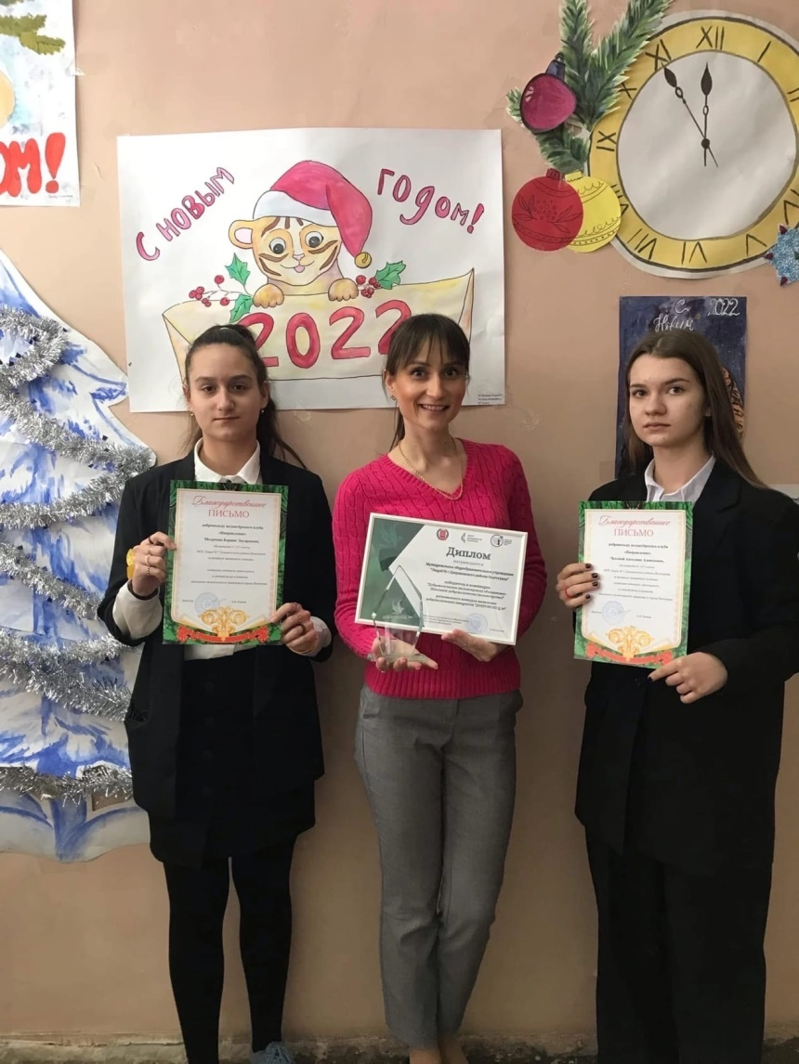
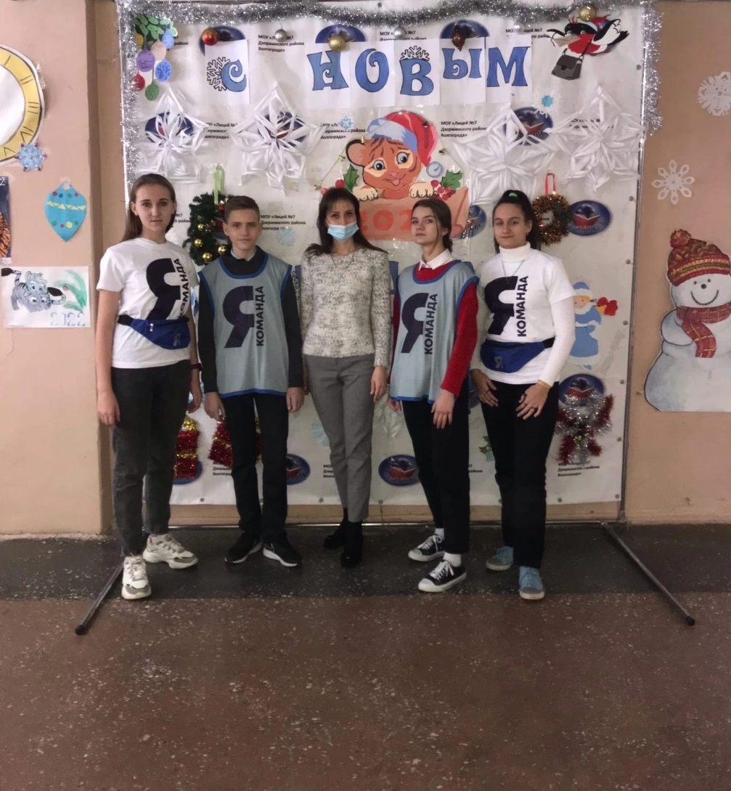

Slide 5
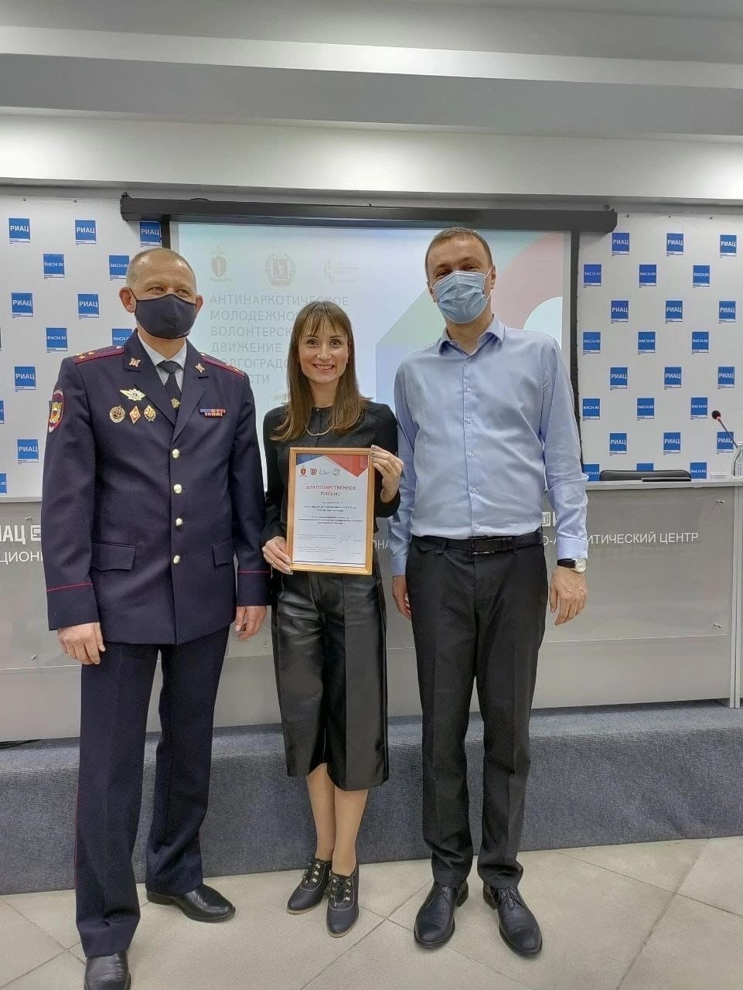
Основная деятельность в 2021-2022 году была направлена на организацию условий по созданию психологического комфорта и безопасности ребенка, удовлетворение его потребностей с помощью социальных, правовых, психологических, педагогических механизмов предупреждение и преодоление негативных явлений в семье и в школе.
Организовано проведение профилактических мероприятий в рамках:
месячника по профилактике безнадзорности, беспризорности, правонарушений и проявления экстремизма среди учащихся лицея;
месячника по профилактике наркомании, токсикомании, алкоголизма среди учащихся лицея;
месячника по профилактике правонарушений и безнадзорности, употребления ПАВ, пропаганде здорового образа жизни среди обучающихся;
«Недели психологии и социальной активности»;
месячника, посвященного пропаганде семейных ценностей;
месяца безопасного интернета;
профилактики суицидального поведения среди учащихся;
мер по недопущению совершения мелких краж и хищений учащимися лицея;
реализации профилактического проекта «Сессия Здоровья».

Slide 6
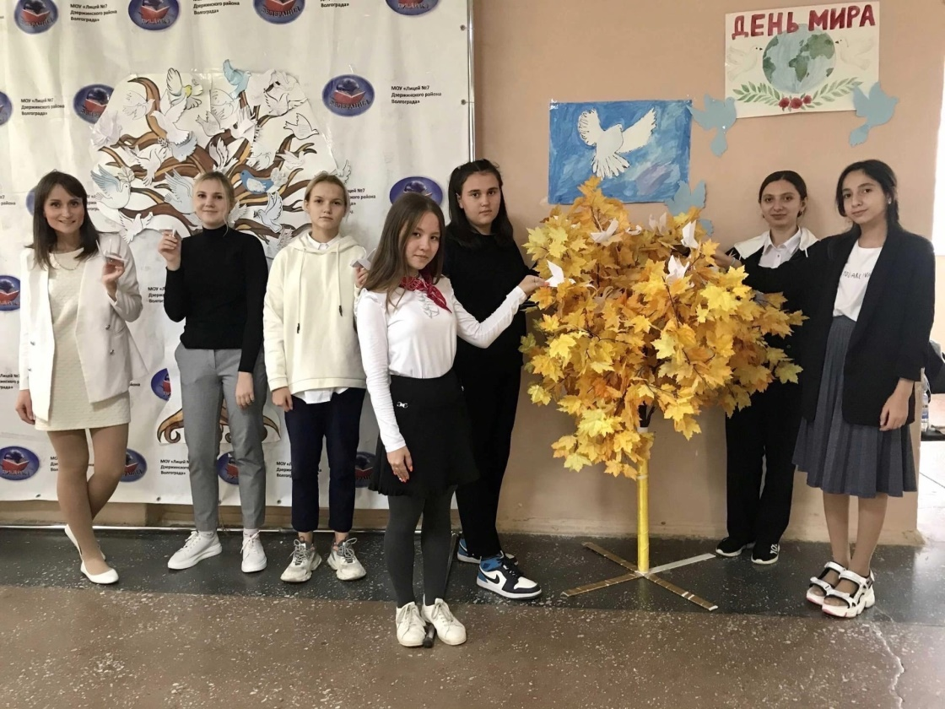
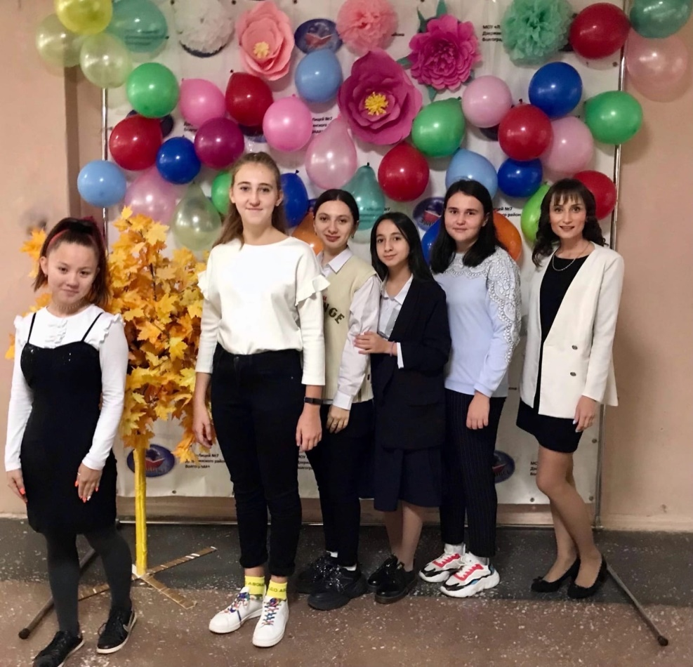
https://vpravda.ru/obshchestvo/liceisty-vybirayut-sport-33419/ МОУ «Лицей №7» Дзержинского района Волгограда входит в ТОП-100 лучших общеобразовательных организаций по оборонно-спортивному профилю
Мы в СМИ
http://vectnik.ru/2021/12/03/
Школьники Волгоградской области стали победителями всероссийской акции

Slide 7
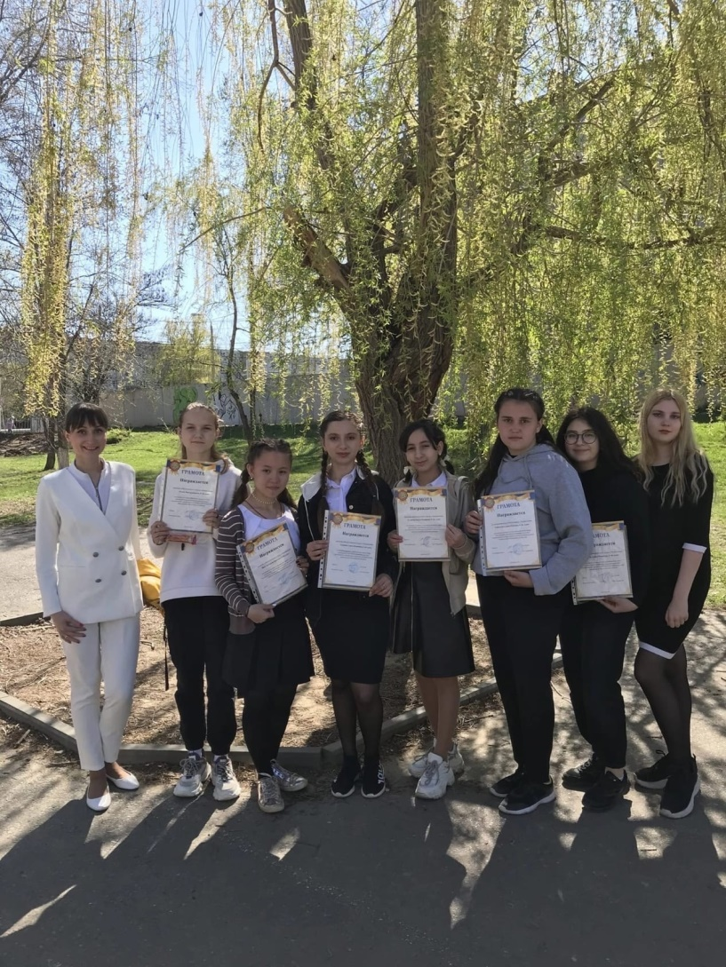
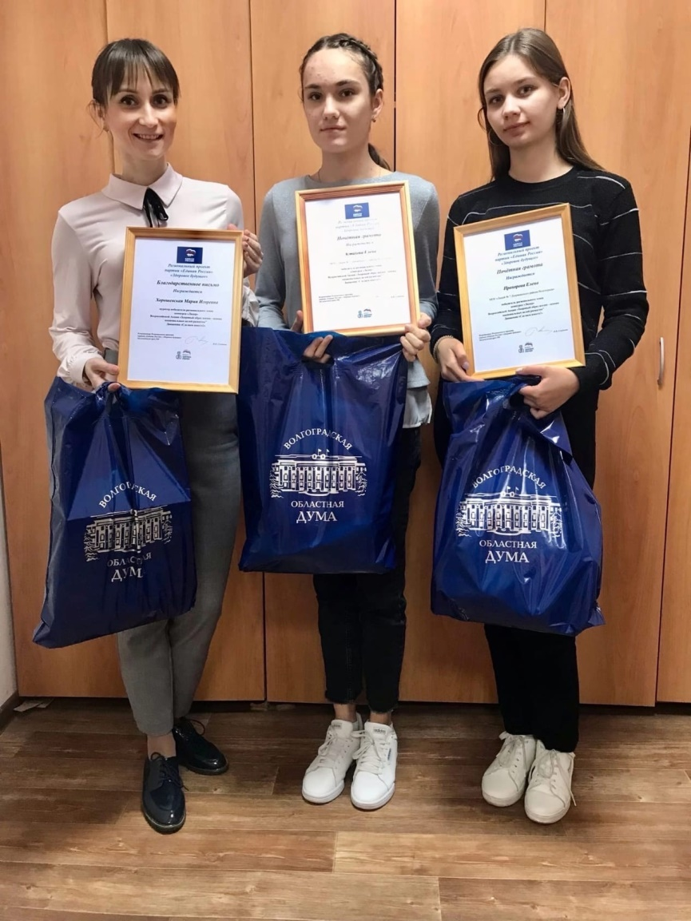
1. Участие в Акции «Добрый Автобус»- помощь детям с онкологическими заболеваниями
2. Организация благотворительной акции в помощь бездомным животным из приюта «Дино»
3.Реализация на базе лицея эколого-благотворительного проекта по сбору пластиковых крышечек для покупки инвалидных колясок и другой реабилитационной техники детям с ОВЗ из приёмных семей «Добрые крышечки»

Slide 8
Девиз добровольцев: «Волонтёр идёт вперёд, Людям счастье он несёт! Дарит чудные мгновенья, Вместе с клубом Направление!!!»
Основные направления деятельности:
Социальное волонтёрство.
Экологические проекты.
Зоозащита.
Образовательные проекты.
Спортивное волонтёрство.
Событийное волонтёрство.
Помощь в организации культурно - массовых мероприятий.
Пропаганда здорового образа жизни.

Slide 9
В рамках лицея:
Популяризация Детского телефона доверия;
Уроки ЗОЖ в н\ш;
Танцевальные зарядки в н\ш;
Конкурс рисунков на асфальте;
Уроки доброты;
Оформление информационных стендов;
Участие в онлайн Акции «Георгиевская ленточка»; «История Победы»;
Посты с фото и видео о планируемых мероприятиях и отчеты с информационной справкой группе ВКонтакте;
Популяризация ШСП; участие в разрешении конфликтов
Поздравление учителей лицея с Новым годом
Просветительские мероприятия в день волонтера

Slide 10
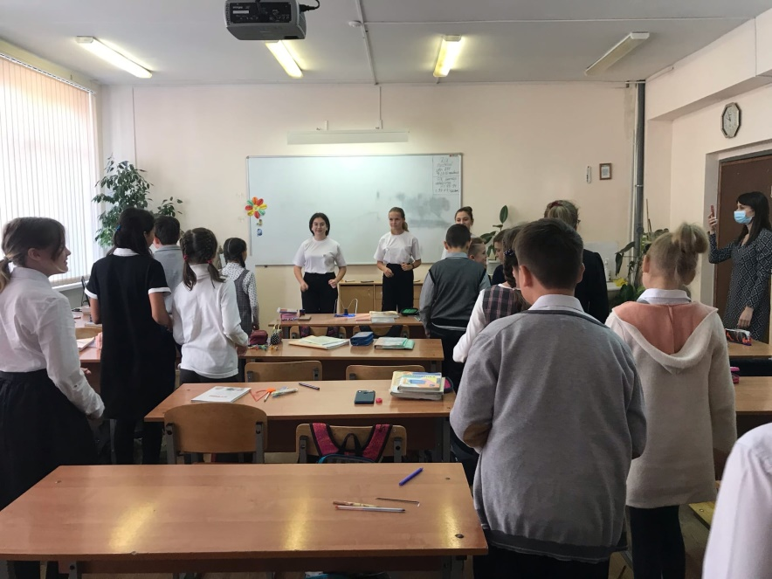
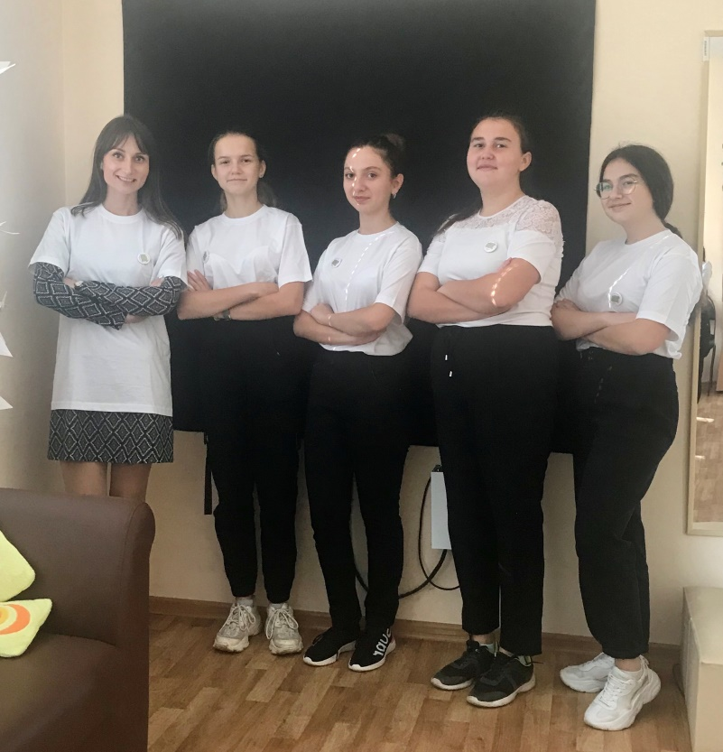
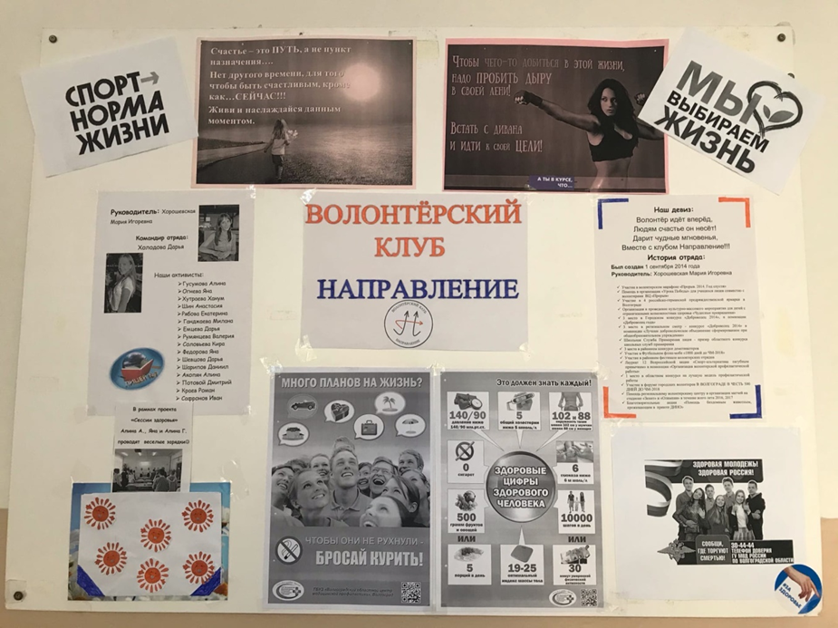
Проведение танцевальных зарядок
Оформление информационного стенда
по популяризации ЗОЖ

Slide 11
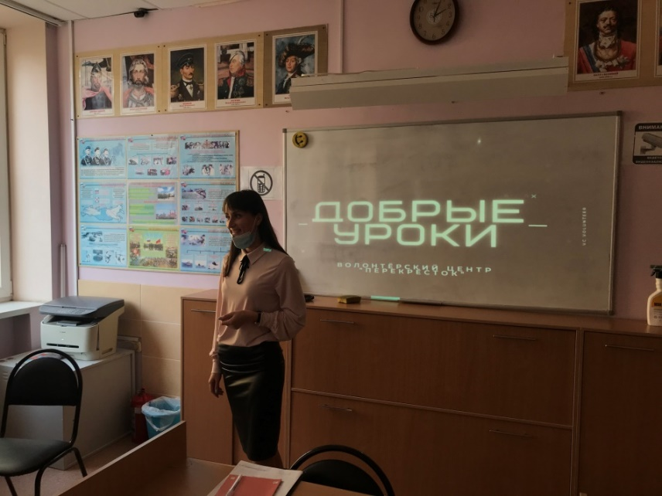
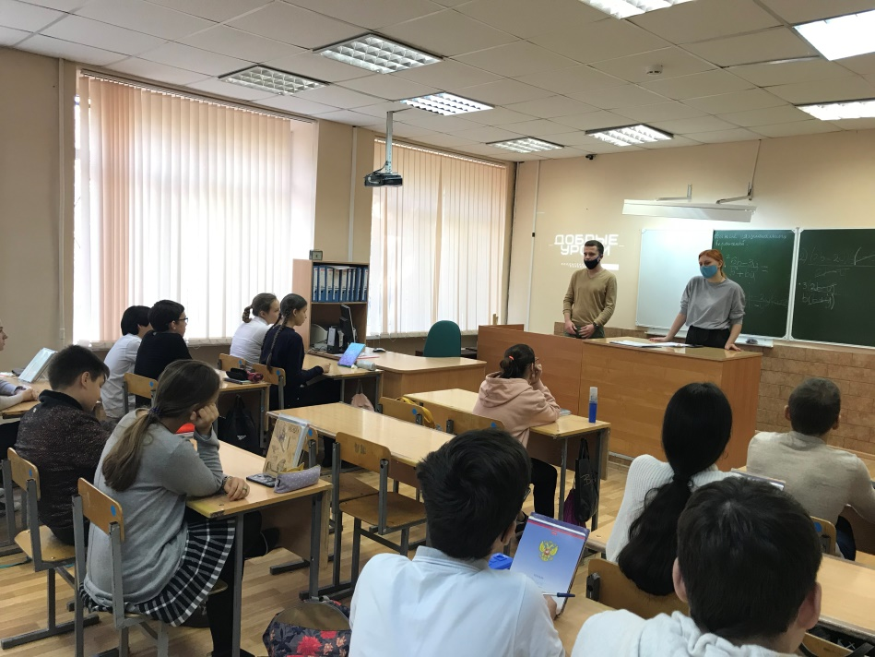
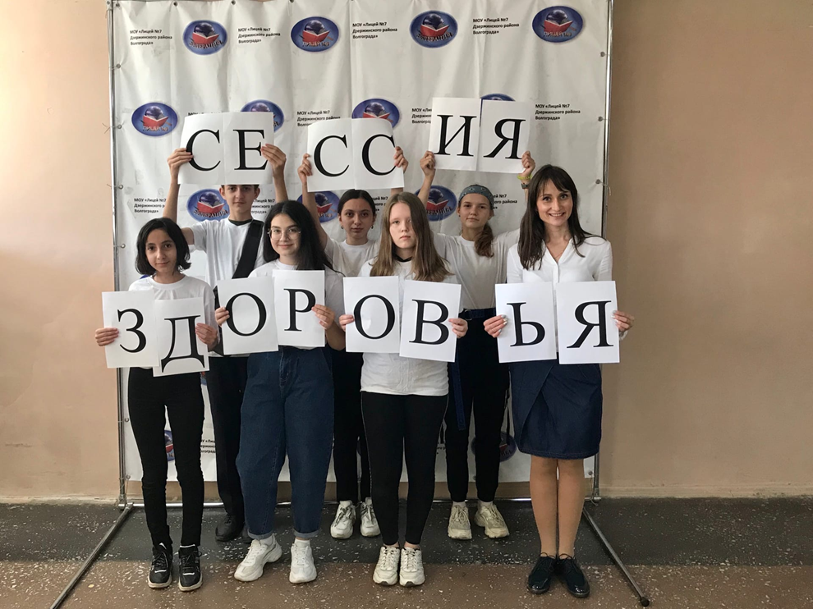
Проведение «Уроков добровольчества» с целью информационной пропаганды волонтерского движения

Slide 12
Наличие методических разработок (публикаций) за 2021-2022 уч. год
Публикация в Сетевом издании "Образовательные материалы" Свидетельство №3474294 Опубликовано 16.05.2022 в разделе Воспитательная работа (Основное общее образование) Сценарный план мероприятия «Выбери правильное направление»
Публикация в Сетевом издании "Образовательные материалы" Свидетельство № 3474279 Опубликовано 16.05.2022 в разделе Образовательная деятельность (Основное общее образование) Статья "Проектная деятельность учащихся в информационно-коммуникационной среде ОУ"
Публикация в Сетевом издании "Образовательные материалы" Свидетельство №3474191 Опубликовано 16.05.2022 в разделе Воспитательная работа (Основное общее образование) Дополнительная общеразвивающая программа волонтёрского клуба «Направление»
Всероссийская сетевая конференция «Социокультурные практики современного детства» 11-12 ноября 2021 года Волгоград «Проектная деятельность учащихся в информационно-коммуникационной среде ОУ»
IX Международная научно-практическая конференция «Психолого-педагогическое сопровождение образовательного процесса: проблемы, перспективы, технологии» 31 марта-1апреля 2022 г. «Развитие социальной активности старшеклассников средствами проектной деятельности»
Всероссийская научно-практическая конференция «Формирование профессиональной готовности будущих педагогов к работе с детьми с ОВЗ в условиях инклюзии» 2-3 ноября 2021 «Организация проектной деятельности учащихся в инклюзивной среде школы»

Slide 13
Работа в рамках Волгограда и Волгоградской области, региона, России:
1. участие в КОНКУРСЕ «ЛИДЕР», проводимого в рамках всероссийской Акции «Здоровый образ жизни - основа национальных целей развития».
2. Победа в номинации «Лучшее добровольческое объединение по итогам реализации проекта направленного на формирование образа жизни среди молодежи "Сессия здоровья. Волгоградская область", 2020г.
3. Участие в Акции «Добрый Автобус»- помощь детям с онкологическими заболеваниями
4. Участие в районном конкурсе флаеров «Неоплаченный товар» (2 место)
5. Участие в Весенней Недели Добра (инициаторы: Волонтер 34. Ресурсный центр добровольчества Волгоградская область):
«День донора»; «День добрых дел»; «Международный день Земли»; «Здоровая Россия»; «Сохранить, чтобы помнить»
6. Организация благотворительной акции в помощь бездомным животным из приюта «Дино»
7. Участие в региональной акции "Подари книгу"
8. Мероприятия в рамках районной «Недели психологии и социальной активности» на тему «Мы в мире людей и мир вокруг нас»
9. Участие в районном творческом конкурсе «Дело твоих рук» (призовые места по всем номинациям).
10. Участие во всероссийской акции "Сообщи, где торгуют смертью"
11. Участие в мероприятиях, посвященных Дню работника скорой медицинской помощи: челендж «Большое сердце»
12. Участие во всероссийской акции "СТОП ВИЧ/СПИД"
13. Участие в мероприятиях Большая Перемена: Добрая Суббота

Slide 14
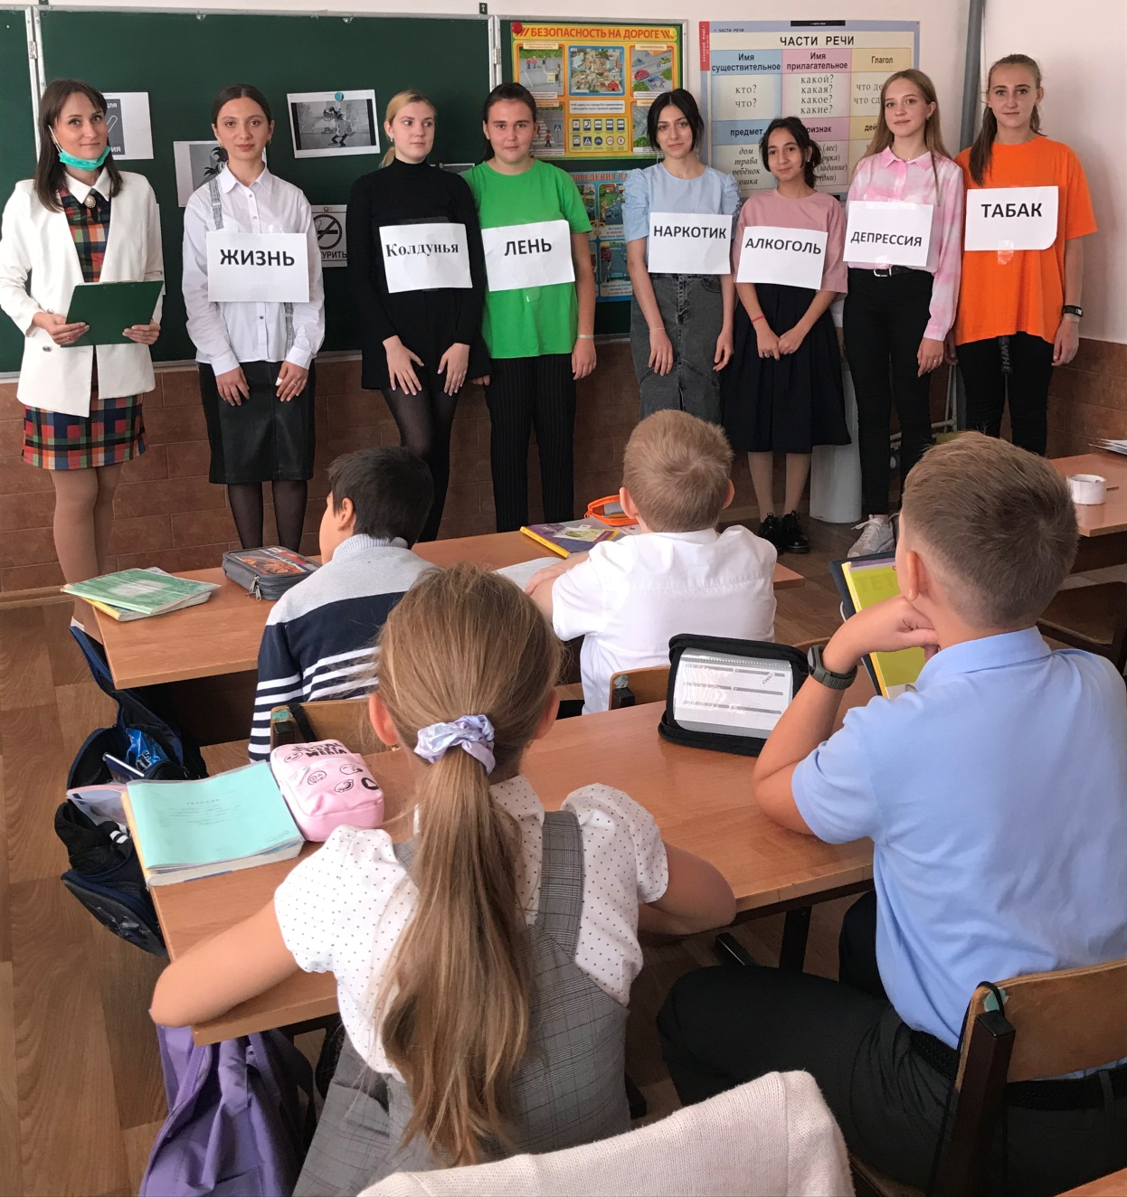
По принципу “равный-равному” волонтеры передают сверстникам, а так же учащимся н\ш социально одобряемую, положительно окрашенную информацию, с целью пропаганды ЗОЖ, активной жизненной позиции при помощи дней профилактики, выступлений на сцене, на занятиях с элементами тренинга, в ролевых и интерактивных играх, акциях и игровых программах. Обучая других – обучаются сами. Работа в волонтерском отряде способствует внутренним изменениям, взгляд детей из «равнодушного» превращается в «горящий и заинтересованный».

Slide 15
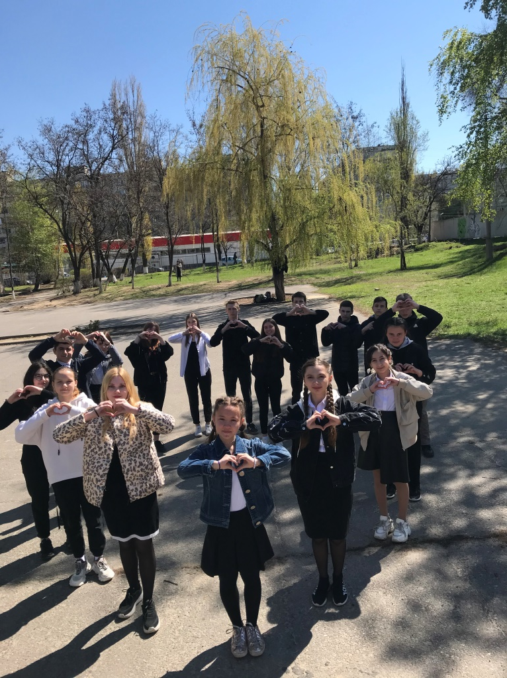
Добровольцы МОУ Лицей №7 Дзержинского района Волгограда-
Выбрали правильное направление!!!

Slide 16
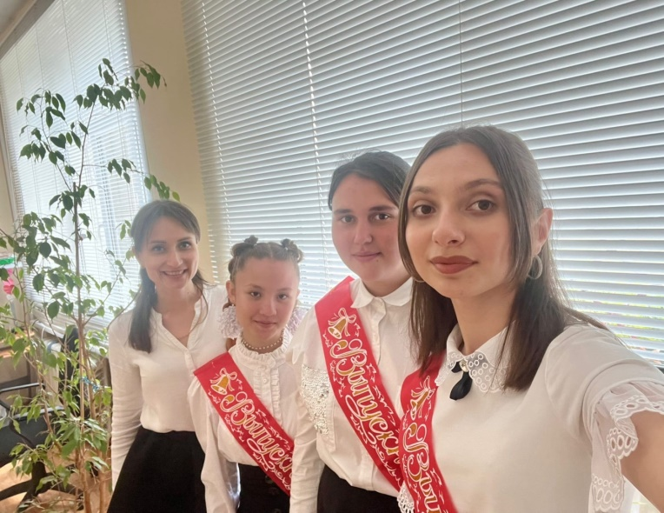

Наш девиз: «Достигнув своего потолка помни, что это всего лишь чей-то пол. Действуй!
Успех на твоей стороне!»

